Slide 1
인공지능은 한국에게 기회일까 위협일까?
@SPRI Fall Conference
2019. 10
김 진 형

Slide 2
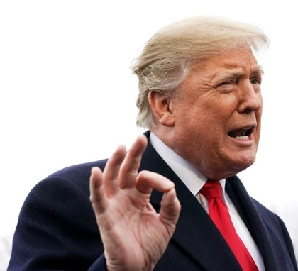
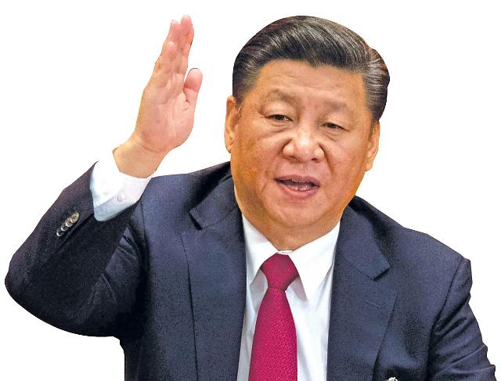
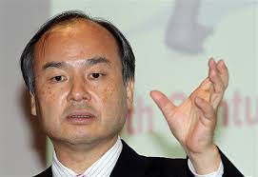
“AI 주도권 유지가 미국 경제와 국가 안보에서 최상의 과제”
트럼프 미합중국 대통령, 2019년 2월
AI Initiative 행정명령을 발표하면서
“AI는 과학혁명과 산업변혁을 이끄는 전략적 기술로서 파급력이 매우 강한 ‘선두 기러기’ 효과를 갖는다. 국제정치에 심대한 영향. 관건은 핵심기술 장악이다“
시진핑 중화인민공화국 주석, 2018.10.31
중앙정치국의 ‘인공지능 발전 현황 및 추이 제 9차 집체 학습’에서
“한국이 집중할 일, 첫째도 둘째도 셋째도 AI“
손정의 회장이 문재인 대통령에게, 2019.7.4

Slide 3
AI의 (현재) 능력과 한계를 정확하게 알아야
인공지능으로 (언제) 무엇을 할 수 있고
무엇을 할 수 없는지를
기업 리더들이 이해한다면,
경제 전반에 걸쳐 수조 달러의 가치를 창출할 수 있다
The real-world potential and limitations of artificial intelligence @McKinsey Quarterly April 2018
무모한 도전에 의한 실패와
시도 안해서 생기는 기회의 상실을 회피하려면

Slide 4
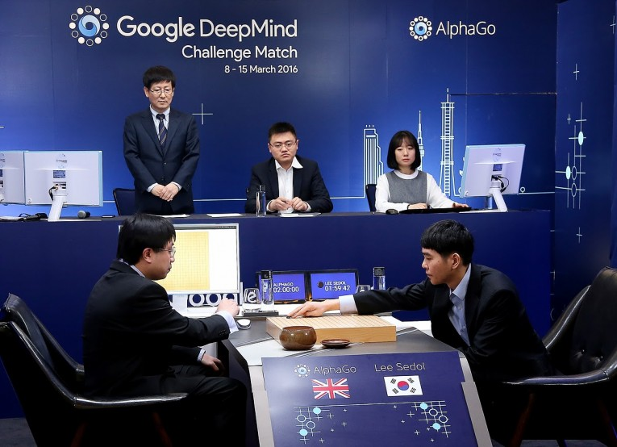
한국에게 알파고 사건은 역설적 행운
8 March 2016

Slide 5
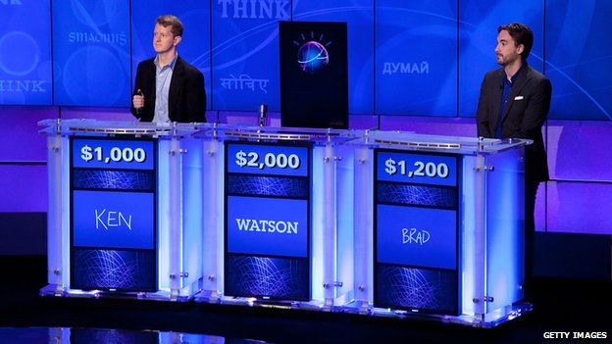
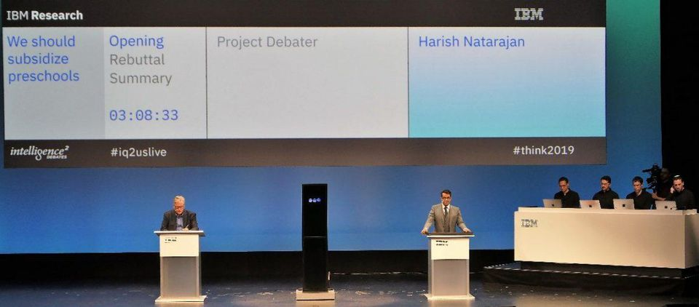
AI가 자연어로 토론하는 수준까지
토론 대회에서 인간과 맞짱
Watson wins Jeopardy (2011)
주어진 주제에 대하여 상대방과 논쟁을
주고 받으며 청중을 설득 2019년2월
퀴즈대회에서 인간 대표에게 승리
인공지능이 식당을 예약
사람의 말을 이해하고
사람이 쓰는 언어로 대답.
인간만의 고유 능력이었던
지적판단의 영역까지
컴퓨터에 내어주는 순간.
2011년2월
[이미지 출처 : 구글 검색]
Notes:
Yes AI is already here. AI program Alphago beat the world-best Professional Go Player Lee Sedol.
For Most Koreans, it was the first time to see AI. They amazed to see the power of AI
5 years earlier than AlphaGo, AI Computer Watson wins in Jeorpordy show by understanding questions in Human language and do reasoning and answering in Human Language. This event was not fully covered by most of Korean media.
Yes, Future is already here !, but it is not evenly distributed, as William Gibson pointed out

Slide 6
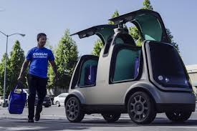
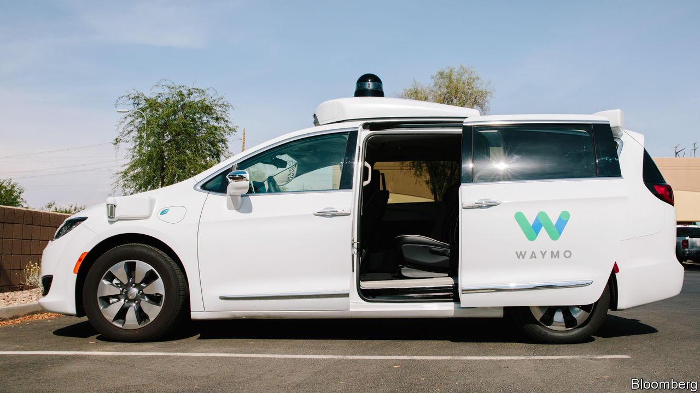
무인자율 자동차, 배달 및 택시 서비스 시작
Nuro & Kroger – 슈퍼마켓 온라인 구매 배달 서비스, 2019년 7월
Waymo 무인차 – 1000만 마일(현장), 100억 마일(시뮬레이션)의 운행 기록, 2019년 7월
년 100만명의 교통 사망 사고 (음주, 과속, 부주의가 주 원인)
“자율주행 차량이 대중화하는 2030년에는 교통사고가 2015년에 비해 90% 줄어들 것” - 매킨지
[이미지 출처 : 구글 검색 http://www.hankookilbo.com/m/v/8d6388860e134dd2b7e3cc7f7f52657c

Slide 7
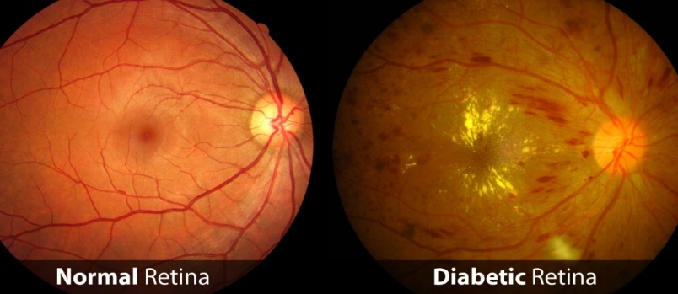
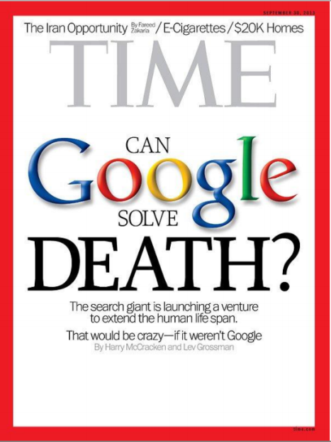
인공지능의 당뇨성 망막증 진단
장기 당뇨에 의하여 실명에 이르는 병
세계 4억명 이상이 위험군
자동진단 시스템 (by Google)
전문의 83%, AI 90% 정밀도
촬영 후 2시간 소요에서 몇 초만에 결과
언제 어디서나 진단, 항상 신기술로 업그레이드 가능
미국 식품식약청 승인(2018.4.13)
상당한 전문지식을 요하는 작업들이 체중 측정과 같이 간단해졌다.” – Kim Ramasamy
“80%의 의사는 알고리즘으로 대체 가능”

Slide 8
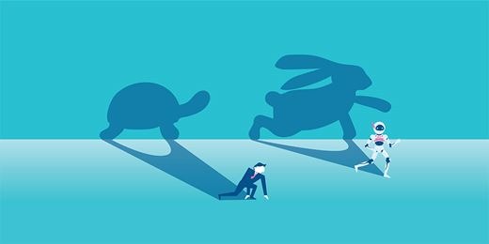
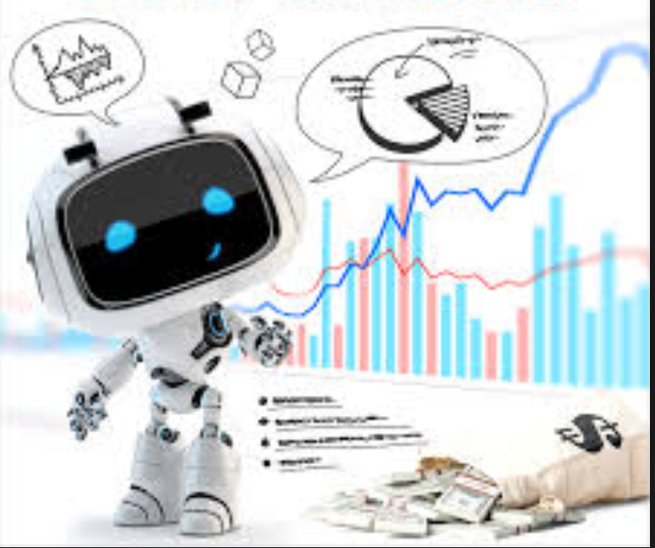
인공지능, 주식투자 ‘신의 손’ 될까
투자은행 골드만 삭스 : 주식 트레이더 600명 → 2명으로 (2017.04)*
전체 인원의 3분의 1에 해당하는 9000명의 개발자 보유
주식 공모 과정을 146단계로 구분, 대부분을 자동화 예정
* MIT테크놀로지리뷰를 Tech M에서 재인용 2017.07.17

Slide 9
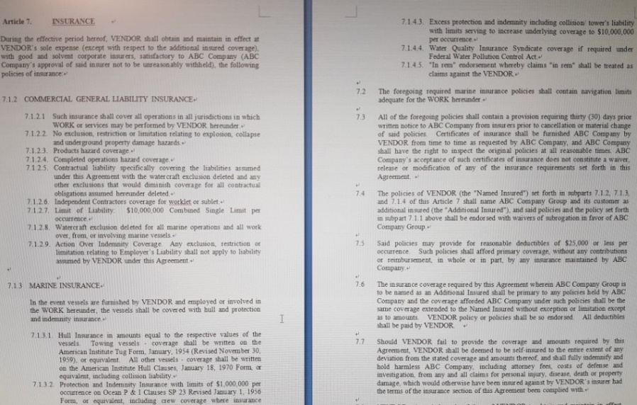
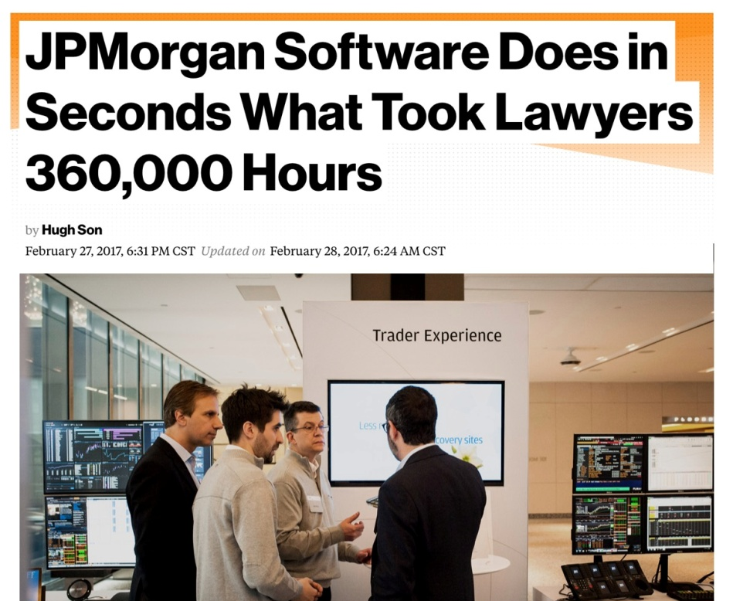
변호사 대신해서 계약서 검토
변호사 360,000시간의 업무 → 즉시 처리, 더욱 높은 정확도
많은 사람이 실수하는 대출 계약서 검토의 자동화
JP Morgan – COIN(Contract Intelligence)
보유한 계약서 이미지로 학습
머신러닝 기술 활용으로 150가지 특성 도출
이를 기반으로 신규 계약서 검토

Slide 10
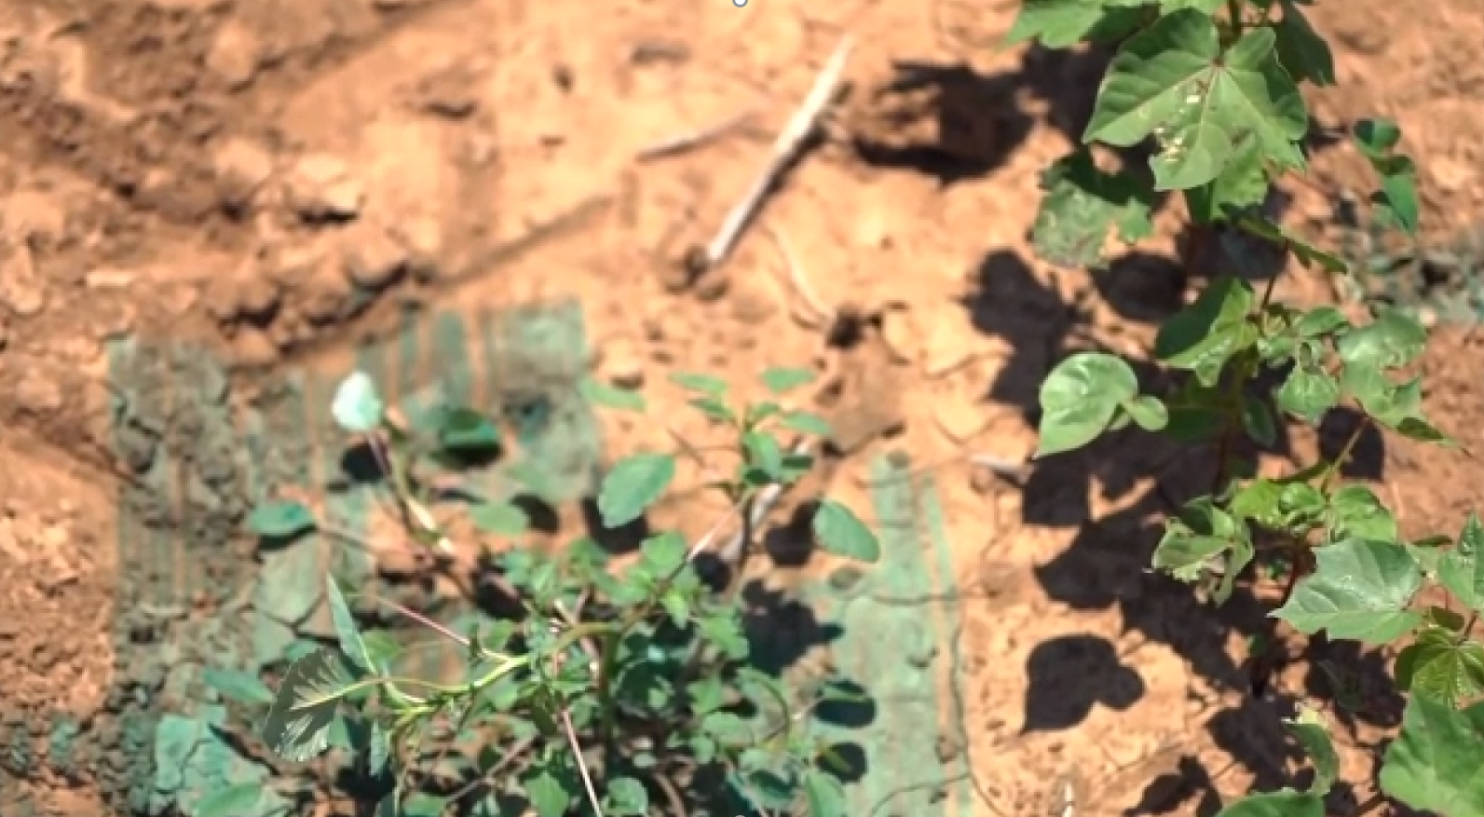
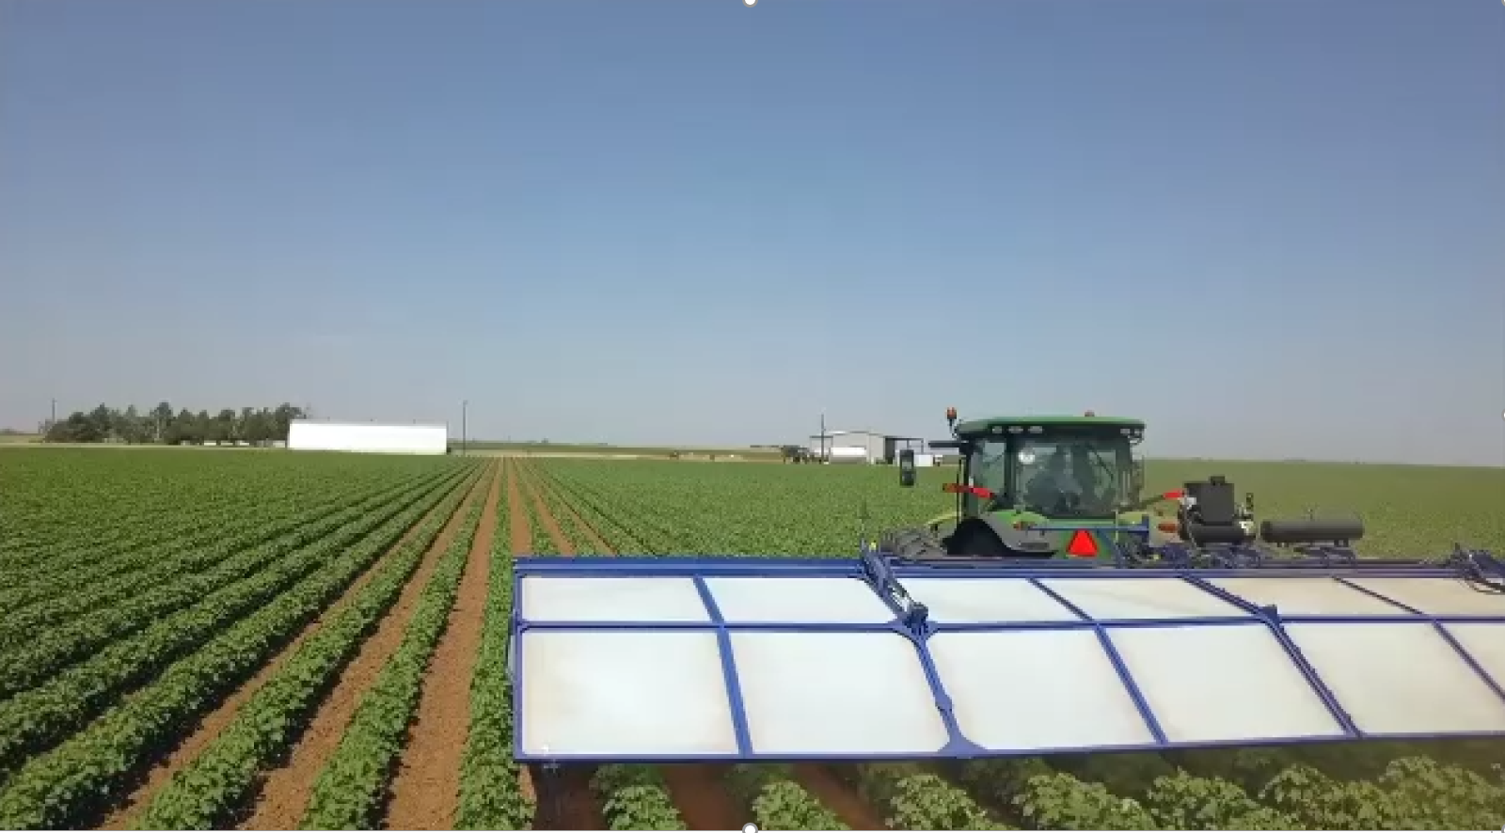
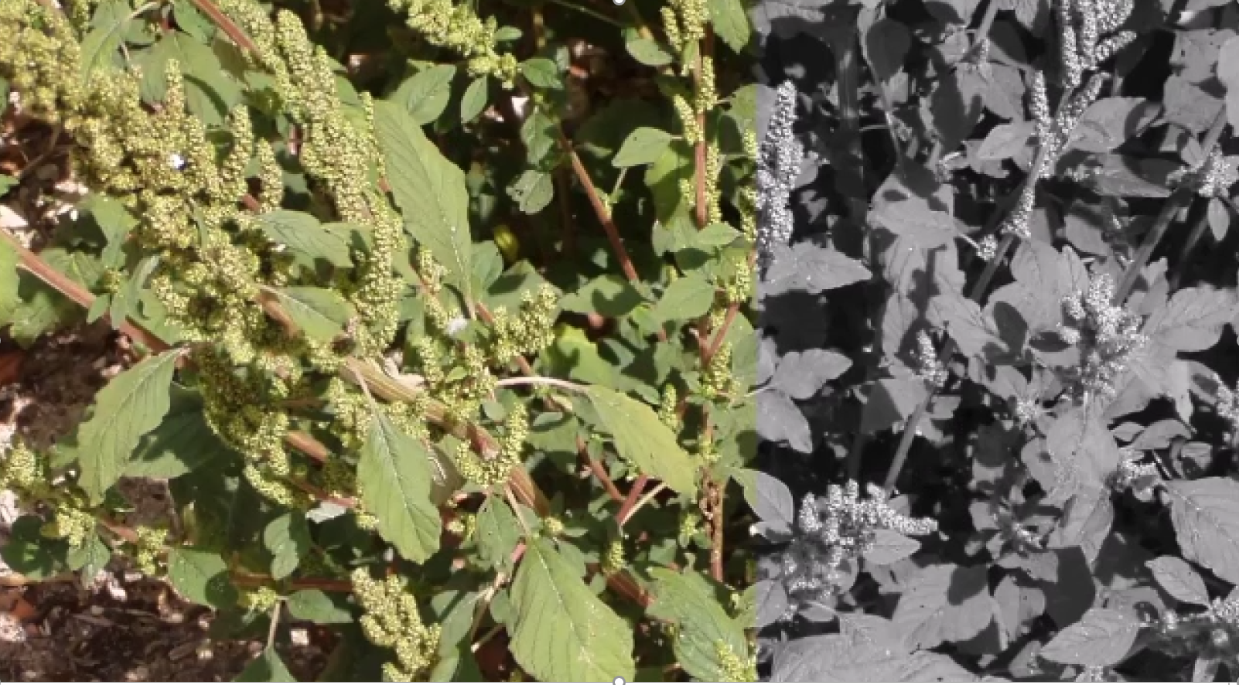
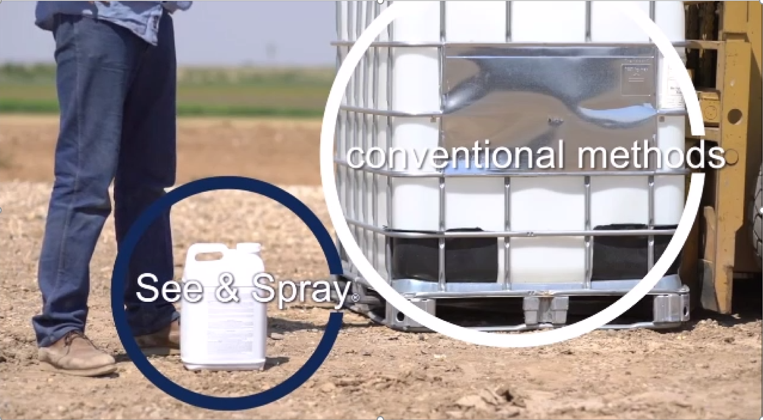
농업에서의 AI : See and Spray
잡초에는 제초제, 작물에는 비료 살포
Computer Vision으로 자동화
잡초, 작물 데이터 베이스로 학습
유해 제초제 사용의 90% 절감
자료: Blue River Technology

Slide 11
주어진 주제로 가짜 이야기 제자
In a shocking finding, scientist discovered a herd of unicorns living in a remote, previously unexplored valley, in the Andes Mountains. Even more surprising to the researchers was the fact that the unicorns spoke perfect English.
사람이 준 주제
충격적인 발견에서, 과학자들은 이전에 탐험되지 않았던 안데스 산맥의 외딴 계곡에 살고 있는 유니콘 무리들을 발견했다. 연구자들에게 더욱 놀라운 것은 유니콘들이 완벽한 영어를 구사한다는 사실이었다.
번역 by Naver Papago
AI가 쓴 이야기
The scientist named the population, after their distinctive horn, Ovid’s Unicorn. These four-horned, silver-white unicorns were previously unknown to science.
Now, after almost two centuries, the mystery of what sparked this odd phenomenon is finally solved.
Dr. Jorge Pérez, an evolutionary biologist from the University of La Paz, and several companions, were exploring the Andes Mountains when they found a small valley, with no other animals or humans. Pérez noticed that the valley had what appeared to be a natural fountain, surrounded by two peaks of rock and silver snow.
Pérez and the others then ventured further into the valley. “By the time we reached the top of one peak, the water looked blue, with some crystals on top,” said Pérez.
Pérez and his friends were astonished to see the unicorn herd. These creatures could be seen from the air without having to move too much to see them – they were so close they could touch their horns.
While examining these bizarre creatures the scientists discovered that the creatures also spoke some fairly regular English. Pérez stated, “We can see, for example, that they have a common ‘language,’ something like a dialect or dialectic.”
Dr. Pérez believes that the unicorns may have originated in Argentina, where the animals were believed to be descendants of a lost race of people who lived there before the arrival of humans in those parts of South America.
While their origins are still unclear, some believe that perhaps the creatures were created when a human and a unicorn met each other in a time before human civilization. According to Pérez, “In South America, such incidents seem to be quite common.”
However, Pérez also pointed out that it is likely that the only way of knowing for sure if unicorns are indeed the descendants of a lost alien race is through DNA. “But they seem to be able to communicate in English quite well, which I believe is a sign of evolution, or at least a change in social organization,” said the scientist.
그 과학자는 개체군의 이름을 그들의 독특한 뿔인 오비드의 유니콘의 이름을 따서 지었다. 이 네 개의 뿔이 달린 은백색의 유니콘들은 이전에는 과학에 알려지지 않았다. 이제 거의 2세기가 지난 후, 무엇이 이 기묘한 현상을 촉발시켰는지에 대한 미스터리가 마침내 풀리게 된다. 라파즈 대학의 진화생물학자 조르헤 페레스 박사와 여러 동료들이 안데스 산맥을 탐험하고 있을 때 그들은 다른 동물이나 인간이 없는 작은 계곡을 발견했다. 페레즈는 그 계곡에 암봉과 은설기 두 봉우리에 둘러싸인 자연분수로 보이는 것이 있다는 것을 알아챘다. 그러자 페레즈와 다른 사람들은 위험을 무릅쓰고 계곡으로 더 들어갔다. 페레즈는 "한 봉우리 꼭대기에 다다랐을 때 물이 푸른색으로 보였고 결정체도 몇 개 있었다"고 말했다. 페레즈와 그의 친구들은 유니콘 무리를 보고 놀랐다. 이 생물들은 너무 많이 움직이지 않고도 공중에서 볼 수 있었다. – 그들은 너무 가까이 있어서 뿔을 만질 수 있었다.
…
과학자들은 이 기괴한 생물들을 조사하는 동안 이 생물들이 꽤 규칙적인 영어를 구사한다는 것을 발견했다. 페레즈는 예를 들어 그들이 방언이나 변증법 같은 공통의 '언어'를 가지고 있다는 것을 알 수 있다고 말했다.
…

Slide 12
당신이 보는 비디오가 조작 됐을 수도

Slide 13
AI : 컴퓨터로 하여금 “지능적 행동”을 하게하는 기술 컴퓨터를 더 스마트하게 … 인지기능을 갖는 컴퓨터 만들기
요소 기술
추구하는 능력
보고, 듣고, 말하고
(Perception)
추론 및 상황 이해
(Inference, Comprehending)
의사결정, 최적화
(Decision Making, Optimization)
스스로 배움
(Learning)
지능적 자동화
문제해결,
계획수립
사람 같은
상호작용
의사결정을 자동화하는 기술

Slide 14
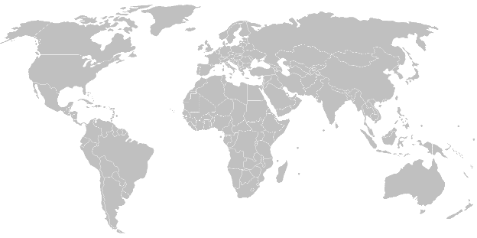
컴퓨터 상에서 문제풀이 : 알고리즘
AI의 본질 : 알고리즘으로 지능적 행동을 컴퓨터에 구현, Algorithmic Intelligence
센서 데이터 /
input
Computer
world
알고리즘
(소프트웨어)
명령어의
순차적 집합
행위, 조작(操作) /
output
컴퓨터는 알고리즘이 하라는 대로 Computation을 한 것뿐인데
이를 인지(認知), 이해, 사고(思考), 의사결정, 계획수립
심지어는 창작(Creation) 등의 용어로 의의화(擬人化)

Slide 15
알고리즘 만드는 방법 = AI 개발 방법
사람의 지식을 기호의 조합으로 표현
이슈: 지식 표현, 코딩
인간의 지식을 이식
코딩, 프로그래밍
지식 표현 기법
시행 결과 분석으로 능력 향상
강화 학습
유전자 알고리즘
데이터로부터 학습
인공 신경망
딥러닝
데이터에서 공통 성질 추출
이슈: 기계학습 일고리즘, 빅데이터 수집관리

Slide 16
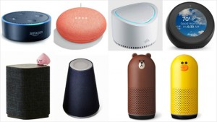
지식기반 AI의 성공 사례
(사람) 지식의 기호적 표현을 기반으로 의사결정
의미망 등의 다양한 지식표현 기법 이용
Rule-based 전문가 시스템 (70’, 80’s)
(IF cond THEN action)의 집합으로 지식 베이스 구성
추론을 통하여 결론 도출
결론 도출 과정의 설명이 용이
지능형 정보 검색
퀴즈 대회 등에서 성과 보임
AI 스피커
자연언어 명령 가능, 대화는 초보 수준
AI Assistant (지능형 동반자)
좁은 특정 영역에서는 실용적 수준을 보임
AI 변호사, AI 조교, …
궁극적인 목표 : 전지전능한 인생의 동반자

Slide 17
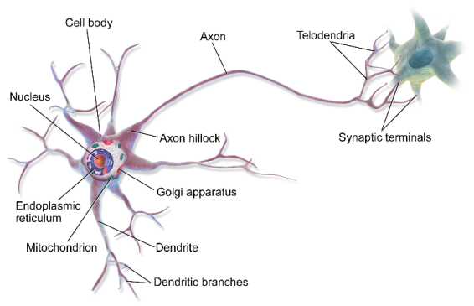
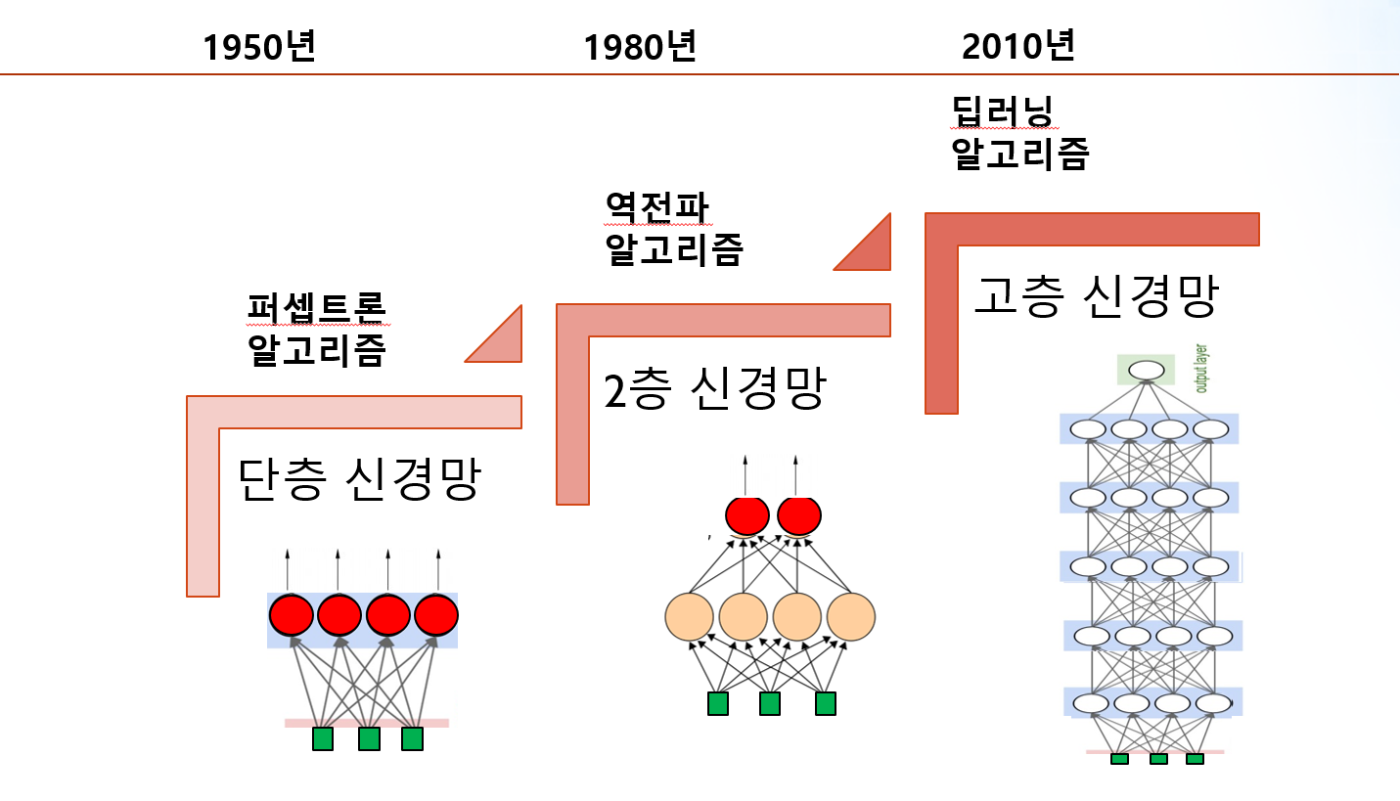
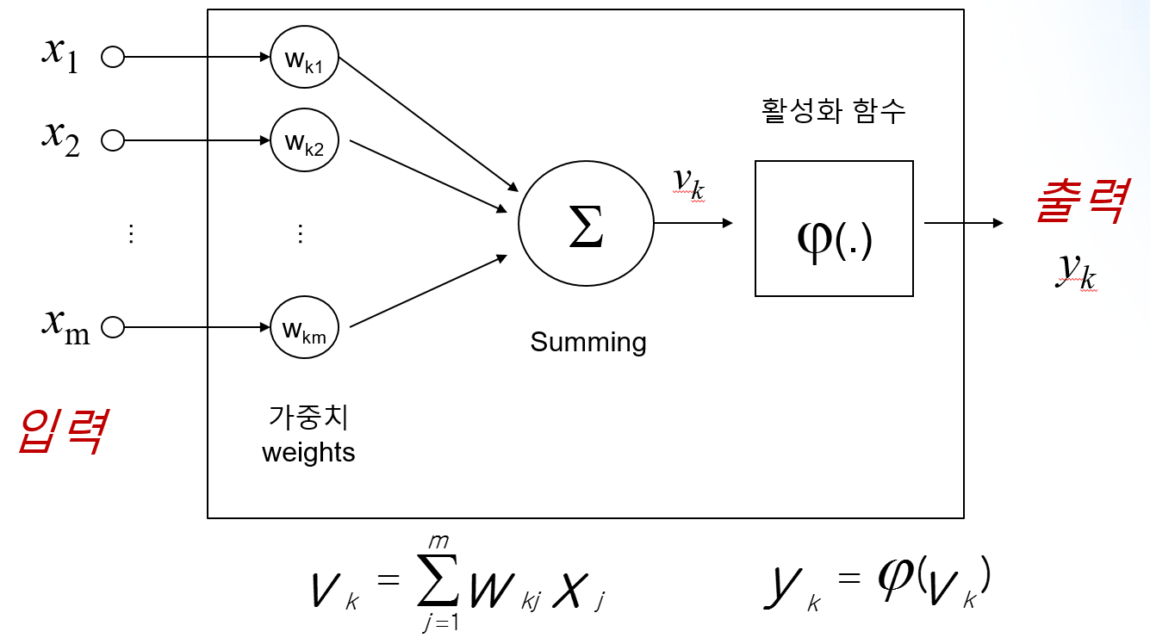
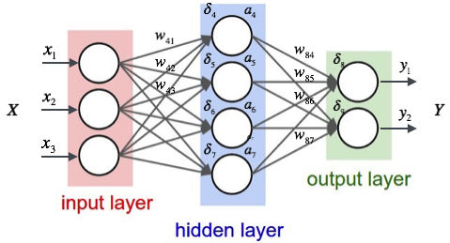
데이터 기반, 기계학습의 발전
기계학습이란 ? : 모든 입력에 대하여 원하는 출력이 나오도록 신경망의 모든 가중치를 조정하는 작업
신경 세포의 구조
(1940년대에 발견)
다층으로 갈수록 고난도 문제 풀이 가능하나 학습은 어렵다
신경 세포의
수학적 모형
신경 세포들을
연결하여
신경망 구성
고층 신경망에 잘 작동하는 학습 방법 (딥러닝)의 등장 (2010 ~)
Y = f(X)
Inception Net 구조 : 일반적인 물체 영상을 인식하기 위한 딥 네트웍

Slide 18
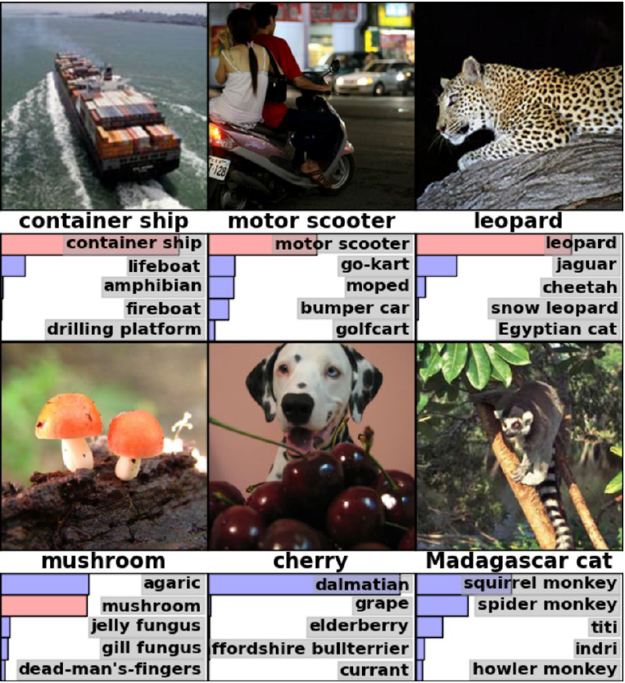
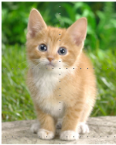
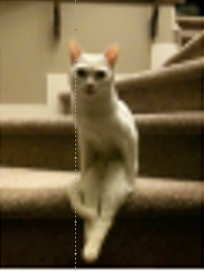
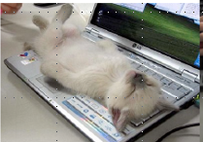
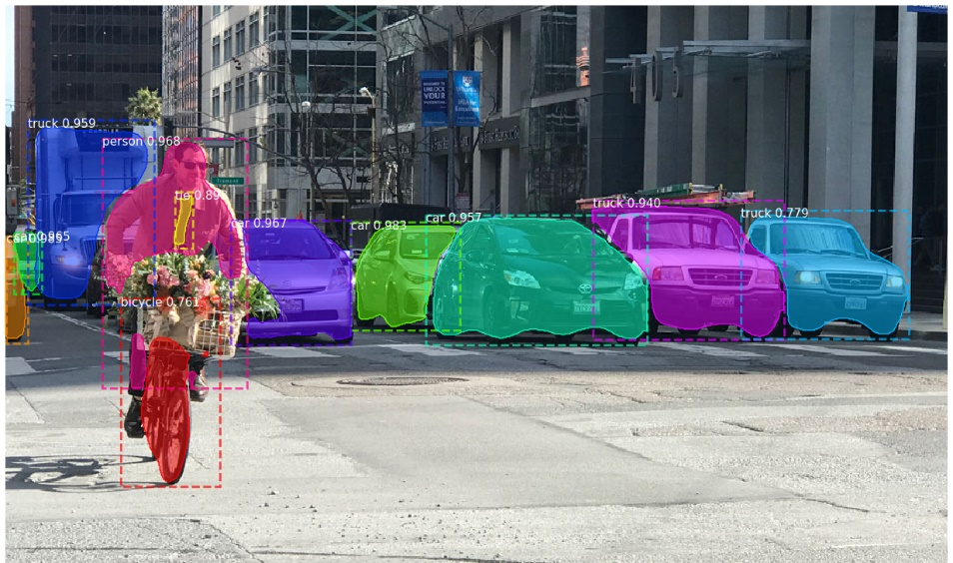
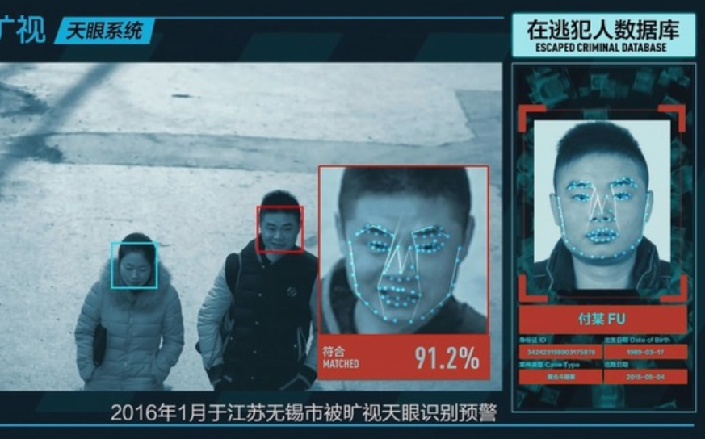
딥러닝의 성공사례 : 영상인식
이미지 내 존재하는 객체 분류ImageNet Challenge:
영상인식에서 사람을 능가
사람 능력
ImageNet Large Scale Visual Recognition Challenge Accuracy
얼굴인식으로 개인 식별 성별, 나이, 감정 등 식별
물체 탐지 및 물체 영역 구분
1000 종류의 클래스

Slide 19
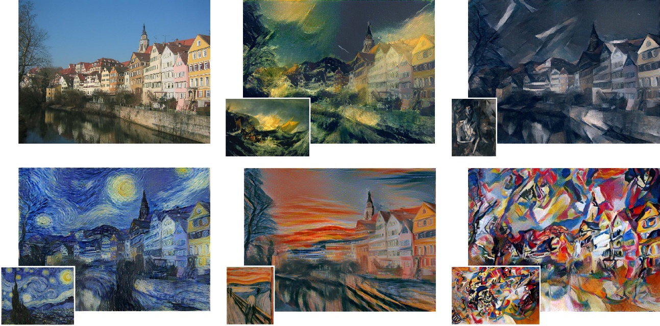
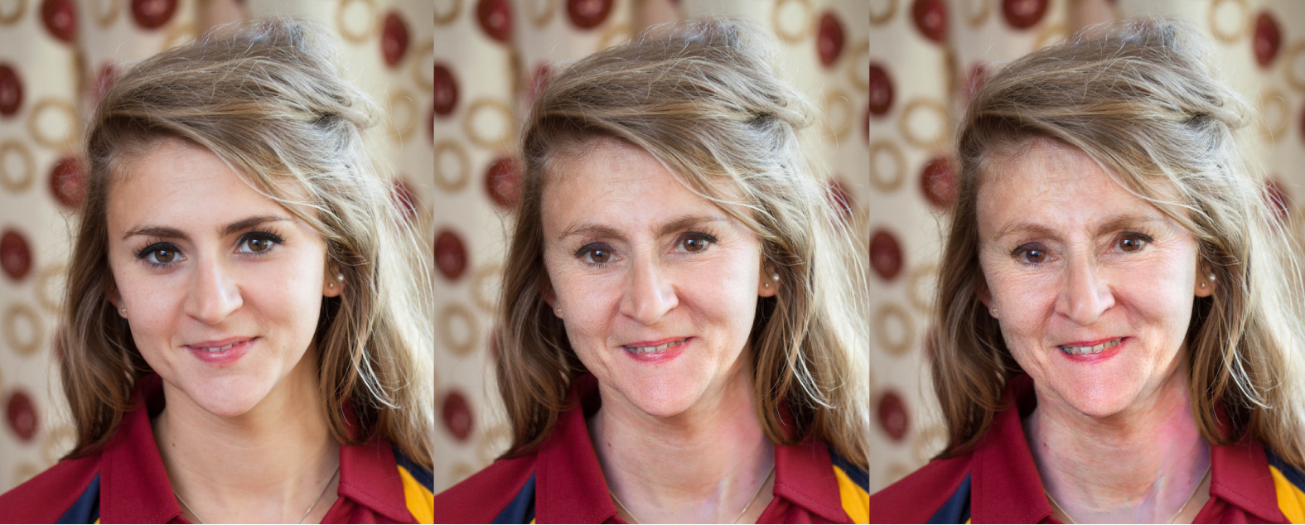
딥러닝의 성공사례 : Style Transfer
젊을 때 사진으로 나이 든 모습 생성
입력을 원하는 화풍으로 변환
얼굴 표정 변환
사진 한장으로 동영상 생성

Slide 20
딥러닝의 성공사례 : 언어-문장의 이해
기계 번역에서 큰 성공
문장을 이해하여 요약 생성 가능
문장을 읽고 질의 응답 (예: SQuAD)
문장 중에 빈칸 채우기
단어 의미를 다차원 공간의 위치로 표현 (Word to Vec) : 논리적 연산 → 신경망 기법
번역 (Naver Papago)
문장 요약

Slide 21
시행착오를 통한 능력 향상 : 강화학습
Trial & Error : 시행 결과 분석을 통하여 성과 개선
Simulation을 사용하기도
잘하면 보상, 못하면 페널티
(지연되는) 보상 체제 하에서 바람직한 행동은 ?
장기적 이익을 위하여 단기적 손실을 감내하는 지혜 배워야
https://www.youtube.com/watch?v=W_gxLKSsSIE

Slide 22
AI는 발전 도상의 기술, 아직 많은 한계
Strong AI, Artificial GeneraI Intelligence, Super Intelligence 등은
상상 속의 요원한 이야기

Slide 23
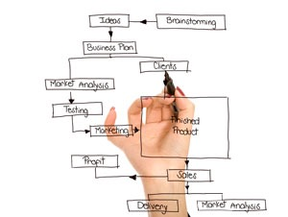
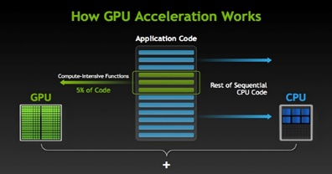
현재는 Narrow AI 뿐, 그 성공의 핵심 요소
Algorithm Power
Big Data Power
문제풀이 방법론
기계학습 도구
딥러닝 네트웍 구조
훈련된 가중치
Sensor 기술, IoT, 인터넷을 통한 대량 데이터 수집, 저장, 관리 능력
Computing Power
개방·공유·협업 -
공개소프트웨어
Platform 기업 성장
강력한 병렬 및 분산처리
Edge Computing
Cloud Computing
기술보다 데이터가 중요한가 ?!

Slide 24
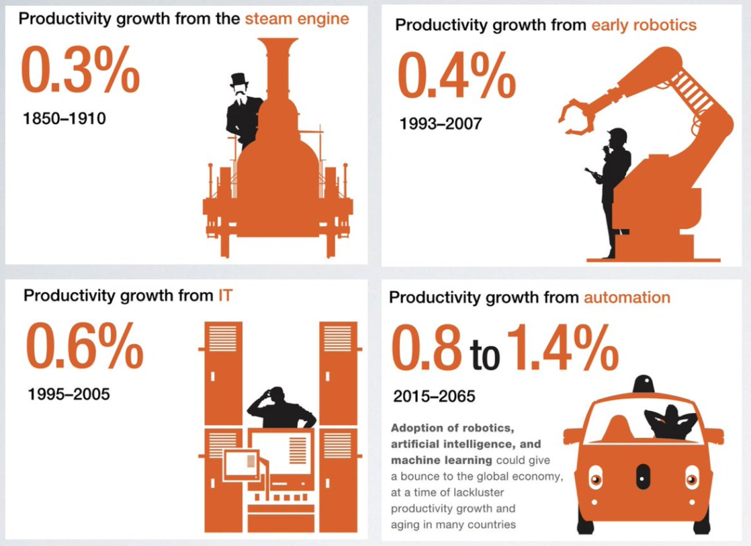
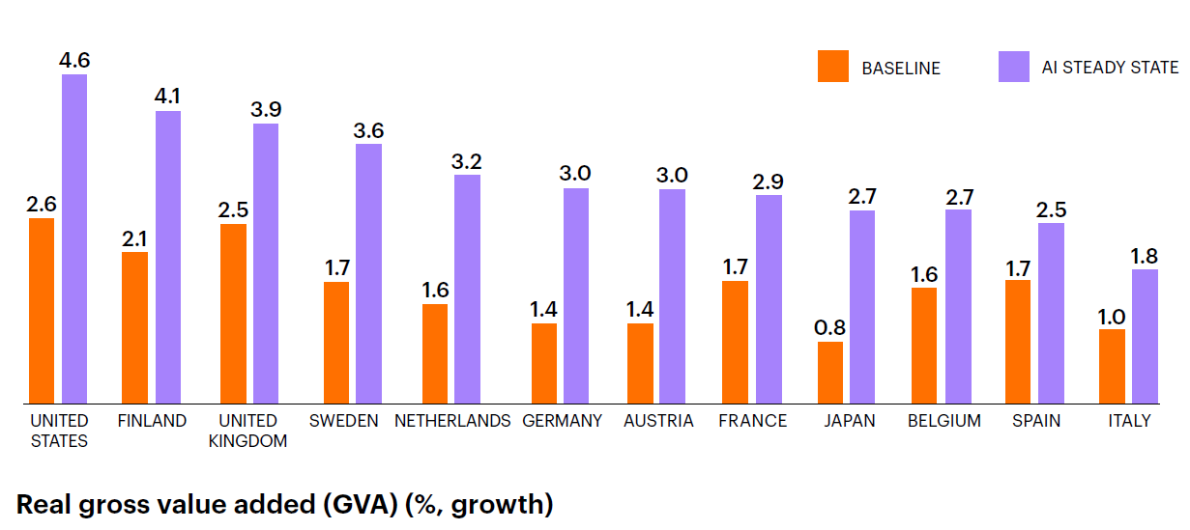
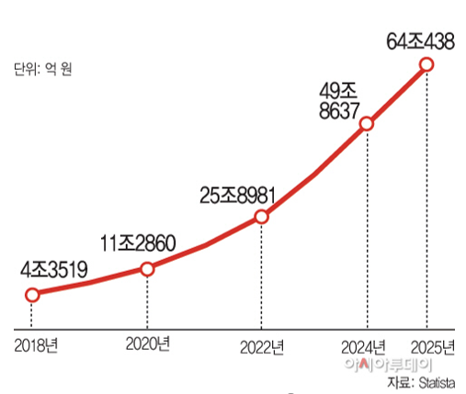
AI는 혁신의 도구, 생산성 향상, 경제성장의 견인차
기술에 의한 생산성 향상
AI에 의한 경제 성장률 (2030년 국가별 예상치)
AI의 가치는 어디서 오는가?
AI의 경제 파급 효과
세계 AI시장 성장 추세
미국 8500조원(~2035년)
한국 460조원(~2030년)
광범위한 영역에서
활용 가능한 보편적 기술
https://www.mckinsey.com/business-functions/mckinsey-analytics/our-insights/five-fifty-use-the-force?cid=fivefifty-eml-alt-mkq-mck-oth-1807&hlkid=370b2f98c1264b3ab72a7d35c90f2ccf&hctky=2630251&hdpid=f6110a04-8e31-4077-9bc5-6f4bfeef5fd6
https://www.techemergence.com/valuing-the-artificial-intelligence-market-graphs-and-predictions/

Slide 25
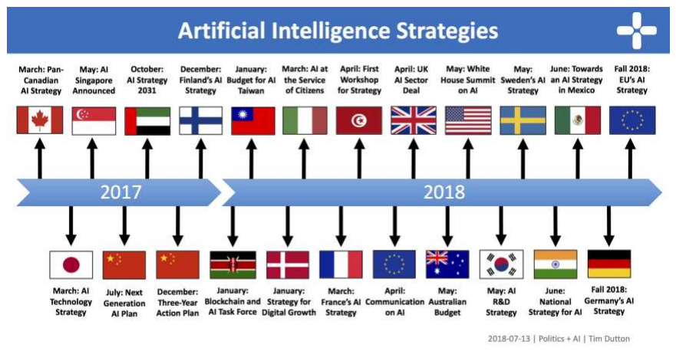
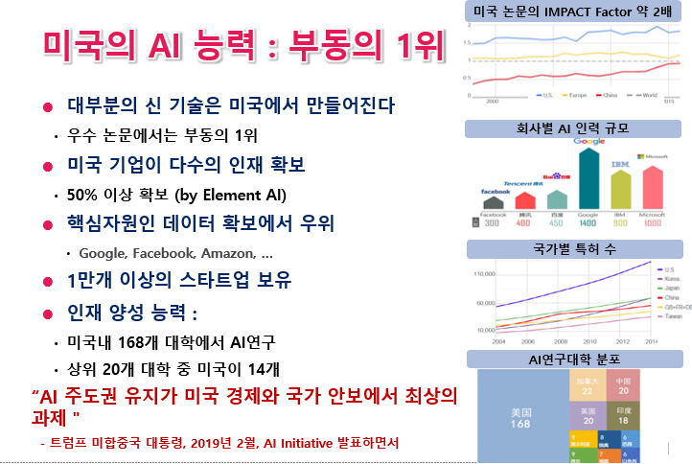
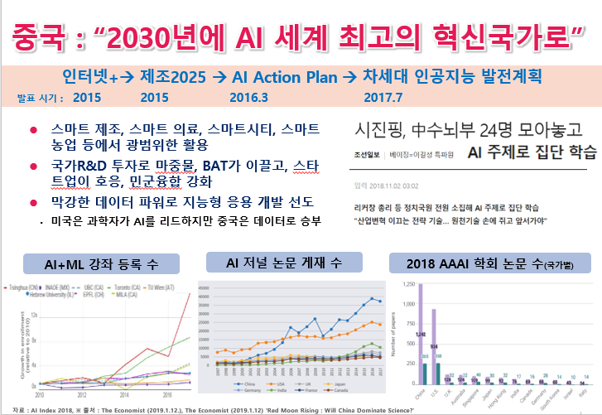
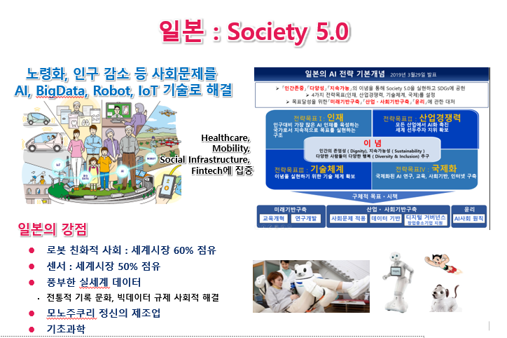
Every Country on the AI Bandwagon
Notes:
Every Country on the AI Bandwagon. Every country is making every effort to secure artificial intelligence technology and foster human resources.
Because AI is the key technology for Economic Disruption and Opportunity
It is the Enabler of innovation for every industrial sector and it will determines winners and losers in global markets

Slide 26
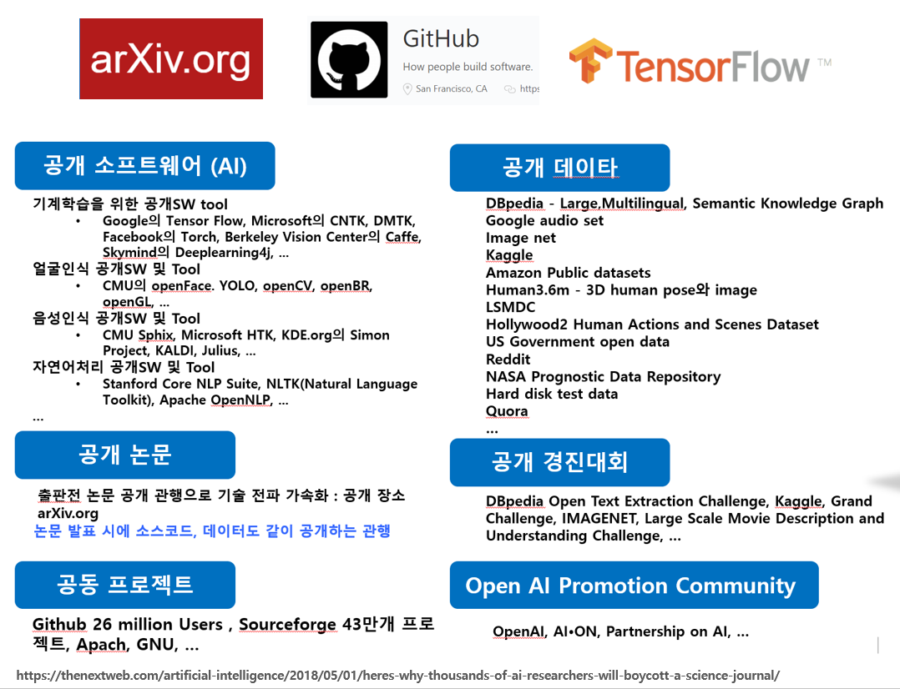
AI Nationalism의 부상
미국-중국 간의 헤게모니 경쟁 심화
국제정치 위상에서 AI는 핵 이상의 가치
실리콘 밸리 엔지니어들, AI의 무기 탑재 반대
미국 국수주의자들의 반발
트럼프 “구글 왜 중국군 돕나” AI 패권 방어나선 미국 [출처: 중앙일보, 2019.04.01]
순다 피차이(47) 구글 최고경영자(CEO)가 지난달 27일 워싱턴으로 갑자기 소환됐다… “구글의 중국 사업이 간접적으로 중국군을 돕고 있다”며 “ …
AI Nationalism은
개방공유의 AI생태계를
훼손할 위험이 있는가 ?
“AI 주도권 유지가 미국 경제와 국가 안보에서 최상의 과제＂
- 트럼프 미합중국 대통령, 2019년 2월, AI Initiative 행정명령을 발표하면서
*How China could beat the West in the deadly race for AI weapons

Slide 27
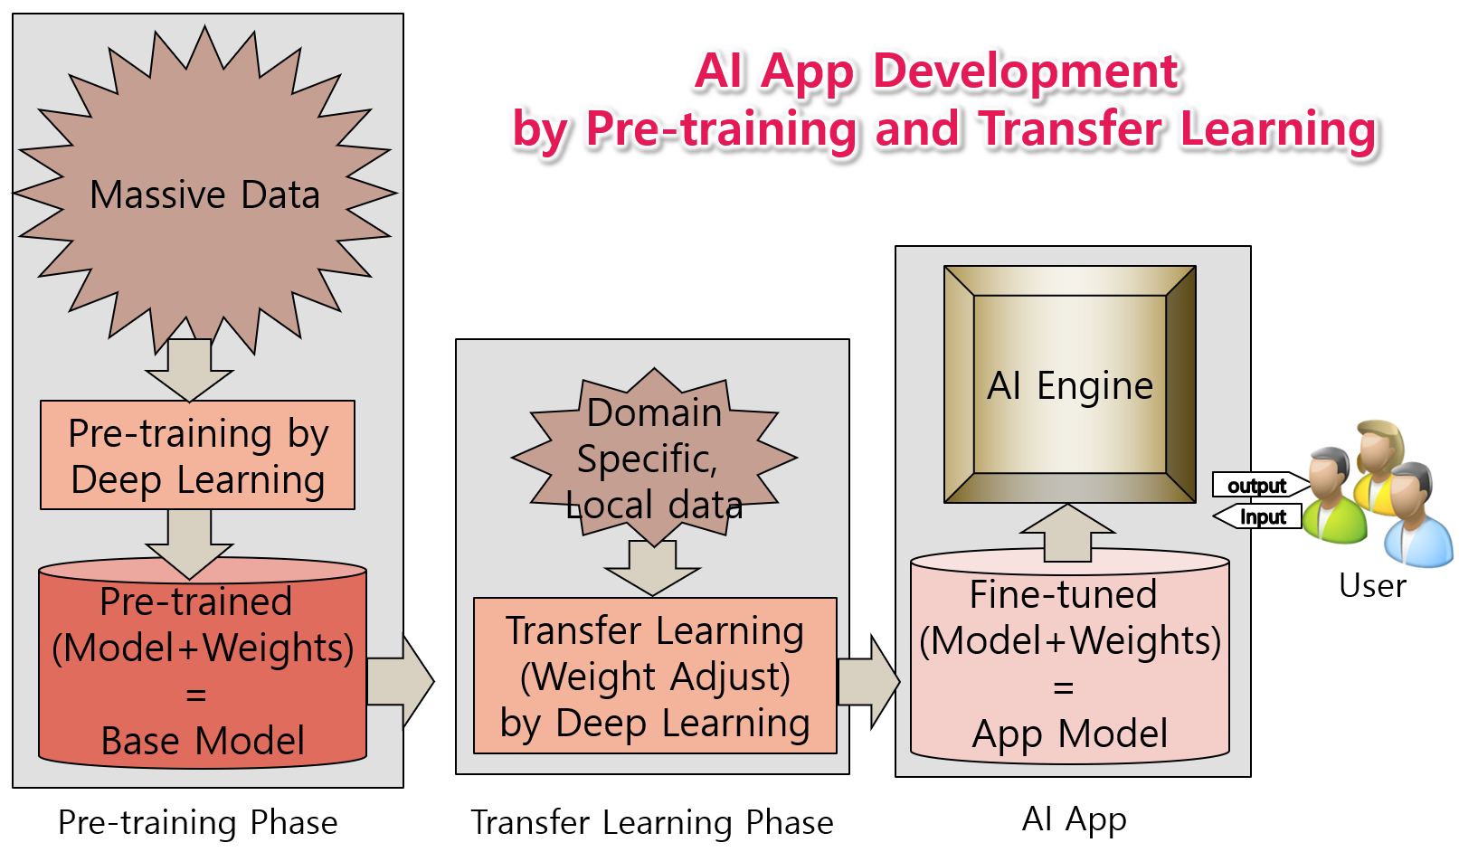
Base Model 확보 경쟁 심화
Base Model 이란?
많은 데이터를 강력한 컴퓨팅으로 학습시킨 Model
Base Model로부터 Transfer Learning으로 쉽게 특수목적 앱 개발 가능
일반적으로 알고리즘은 공개, 데이터는 비공개 추세
Nationalism 영향으로 강력한 Base Model은 공개 거부
기능별 Base Model 구축 사례

Slide 28
핵심 요소로 본 한국 AI 경쟁력
현대 AI 성공의 핵심 요소

Slide 29
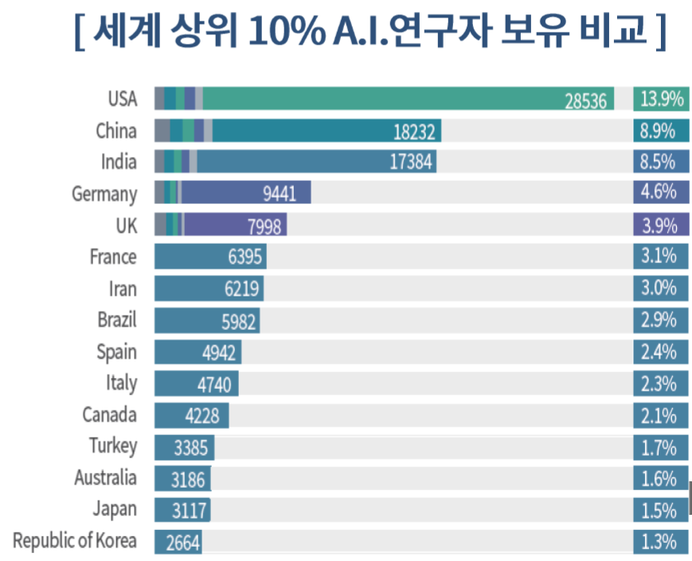
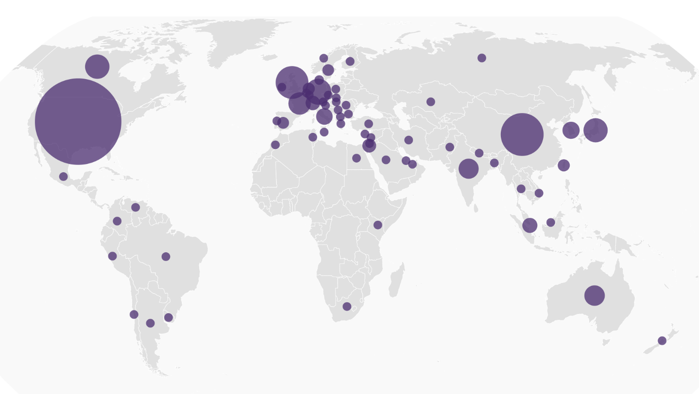
알고리즘 Power = 과학기술 인력
AI의 새로운 연구는 미국에서만 가능한가?
중국이 모자란 것은 미국 대학의 창의력 - Kai Fu Lee
한국 전세계의 약 1%의 인력
AI 핵심인재 : 168명 (by Element AI)
AI 고급 인재 : 2664명, 1.3%, (by CISTP)
한국 SW 활용-산업 경쟁력 저조
SW활용도 : 선진국의 1/3 수준
SW산업 경쟁력 OECD 19개국 중 14위
SW-IT산업 전반에 우수 인력 부족
컴퓨터학과 수준 (QS 2019 세계대학 평가)
KAIST 38위, 서울대 45위, 고려대, 포항공대, 성균관대, 연세대, 한양대(150~200위) 순
한국 기업들 국외에 연구센터 설립
한국 15위 1.3%
China Institute for Science and
Technology Policy(2018),
China AI Development Report2018
http://www.smallake.kr/wp-content/uploads/2016/06/20160622_063503.pdf

Slide 30
Computing Power
딥러닝 기반 AI는 엄청난 계산을 요구 (RED AI)
수개월만에 배로 증가, 2012년에서 18년 사이에 30만배 증가
예 : Dota2의 훈련(Trial and Error 방식)에서 45,000년에 해당하는 게임 플레이
클라우드 컴퓨팅은 기본 인프라
해외 선두 기업들 강력한 Cloud & Data Center 보유
대규모의 컴퓨터 보유, 철저한 보안, 많은 전기 사용
AI, IoT, BigData 등을 융합하여 新서비스를 창출
손쉽게 구현 가능한 AI 서비스화(AI as a Service)로 진화
빈부의 격차 심화
대학에서 기업으로 연구자들을 이탈, 발전 도상국은 언감생심
한국 시장에서 클라우드 보급은 초기 단계
제도적 제약으로 성장이 늦고, 글로벌 기업들이 67% 점유
대응 기술은 초기 단계
GREEN AI기술, 적은 에너지로 훈련 시키는 기술
Edge computing (작은 장치에서도 실시간 훈련/작동)
AI계산 전용 반도체
대학의 AI 연구/개발을 위한
컴퓨팅 자원 지원이 시급하다

Slide 31
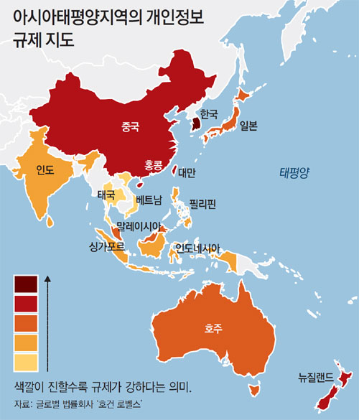
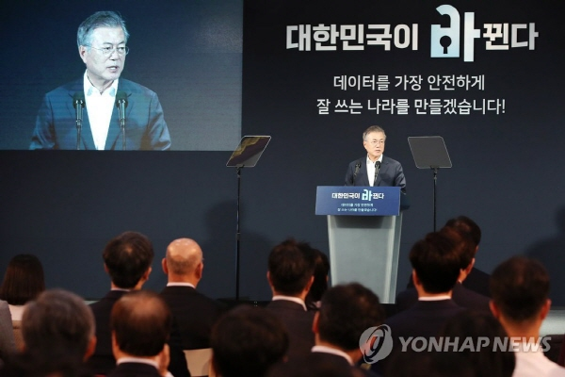
Data Power
한국은 작은 나라 – 원천적으로 데이터 부족
그동안 데이터의 효용성에 대한 이해 부족
개인정보 보호를 목적으로 데이터 활용 규제
수집과 이용목적, 수집항목, 보유 및 이용기간 고지의무, 타기관과 공유불가, …
광범위한 개인정보의 범위, 위반시 대표이사 형사처벌, …
개인정보는 비식별화하여 자유롭게 활용해야
‘데이터 3법개인정보보호법 개정안, 정보통신망법 개정안, 신 용정보법 개정안
’ 반년 넘게 국회서 ‘낮잠’…갈 길 먼 ‘데이터 경제’
국회는 속히 데이터 3개법 통과 시켜라 !
글로벌 선두 기업의 독점적 지위로 인하여
우리의 생활이 그들에 의하여 다 결정된다

Slide 32
한국은 인공지능 시대의 역기능에 대비하고 있는가?

Slide 33
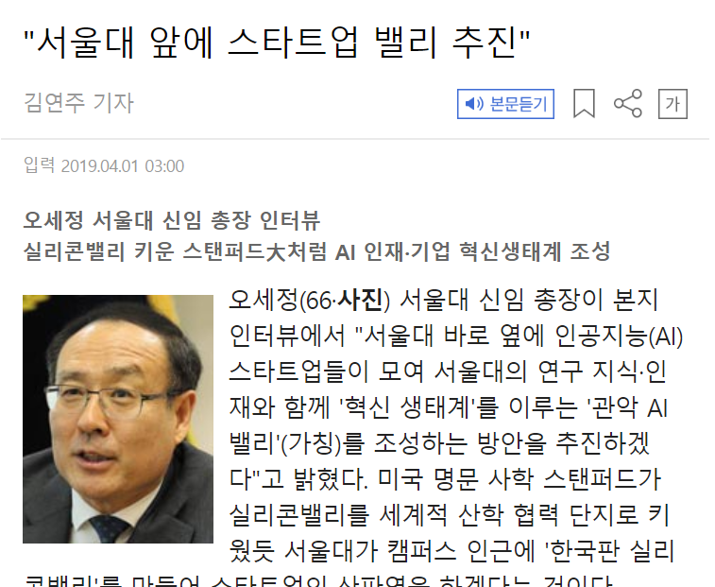
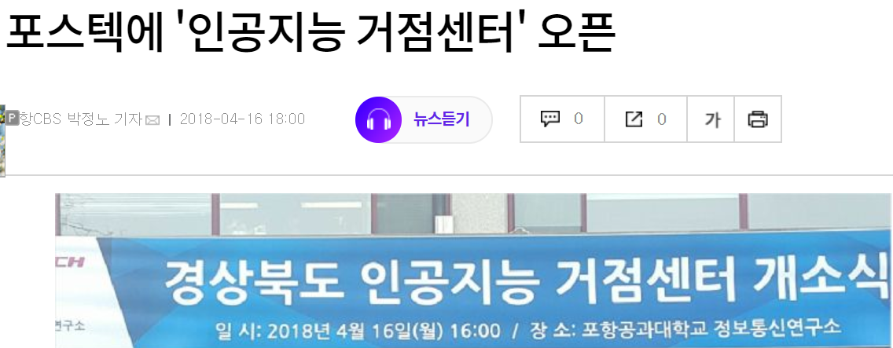
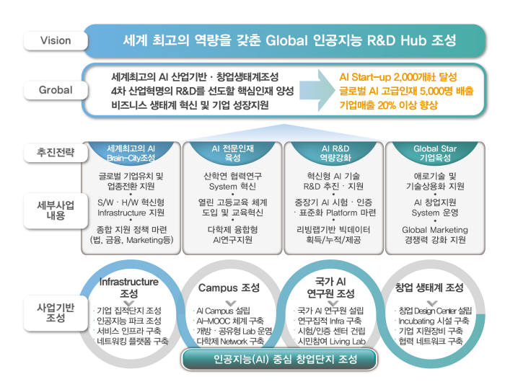
다양한 AI 사업이 활발히 시도
전남-광주 AI Hub, 5000명의 AI인재 양성

Slide 34
한국은 왜 AI를 하는가? 전략적 사고가 필요
해결해야 할 우리의 문제는 있는가?
의료, 노인 사회, …
경제적 이익을 위하여?
특정 산업에 집중해야 할까?
글로벌 시장에서의 우리의 장점과 능력은?
Korea Leads in Applying New Technology
과학적 발견? , 인류에 공헌하기 위하여?
어떤 AI 인력을 양성해야 하는가?
AI 과학자/연구인력
AI Engineer, 개발자
혁신을 기획할 수 있는 사람
사회 변화에 대응하는 정책 전문가
남들은 AI로 무엇을 하나?
By Jerry Kaplan, Stanford University 2018.9.5 @문화 미래리포트
* https://www.techrepublic.com/article/comparing-ai-in-china-and-the-us/ Artificial Intelligence Index, 2018 Annual Report

Slide 35
AI 산업 생태계 : 우리는 어디를 공략해야?
소비자, 고객의 가치 창출
병원
핵심
주자
핵심
주자
핵심
주자
은행
주자
핵심
주자
핵심
주자
핵심
주자
핵심
주자
핵심
주자
핵심
주자
핵심
주자
핵심
주자

의료
금융
제조업
교통
유통
안전보안
농업
교육
공공

전문
개발회사
전문
개발회사
전문
개발회사
전문
개발회사
전문
개발회사

전문
개발회사
전문
개발회사
전문
개발회사
전문
개발회사
컨설팅, 교육 훈련
AI 응용 서비스 개발
AI 컴퓨팅 파워 제공
(Cloud 서비스, 하드웨어 판매, 운영SW, …)
AI요소 기술 제공 및 API 서비스
(개발도구, 음성, 얼굴인식, AI as a Service,…)
Data 수집, 관리, 판매
AI기초이론 연구, 방법론/도구 연구, 사회적 영향 연구

Slide 36
AI는 혁신이 보상받는 사회에서 꽃 핀다
(우리나라는)
사회적 자본이 부족하고 규제 부담이 커
경제활동에 대한 동기부여가 낮고
불확실성이 높음
“제4차 산업혁명시대, 우리나라의 현 주소와 SW정책 과제”에서
김명준, 소프트웨어정책연구소, 2019년 3월25일
혁신으로 시장에서 경쟁하고,
성과에 따른 보상이 따르는 세상
…

Slide 37
광주형 인공지능 비즈니스 모델
"산업 불모지인 광주가 세계적인 도시를 앞지를 수 있는 유일한 돌파구가 4차 산업혁명이고, 그 핵심은 인공지능”
이용섭 광주 시장, ‘광주형AI 모델 실리콘밸리서 찾는다’ 매일경제, 2019.10.08
광주로 사람이 와서 창업하고 경쟁하도록 지원
자금보다는 데이터 샌드박스와 규제 샌드박스 등의 정책적 지원
“AI로 노인 건강(치매) 관리 서비스”
노령화 사회, 의료서비스 산업은 차세대 먹거리, 광주는 이미 치매 코호트 학보
리빙랩 통하여 추가 데이터 수집
원격의료 허용
광주 → 전국 → 글로발

Slide 38
인공지능 시대의 도래는 우리에게 기회인가 ?
~ 1800 ~
농업사회
한반도의 지난 200년
1945 ~ 1953
해방, 건국, 한국전쟁
1910 ~ 1945
일제 강점기
~ 1960 ~
경공업
~ 1970 ~
중화학공업
~ 1980 ~
민주화
~ 2000 ~
하이텍산업
2010 ~
SW중심사회
[출처] 구글검색

Slide 39
새로운 경쟁의 시작
동서양 富의 비율 변화
전세계 富의 증가
1차
산업혁명
신속히 AI를 활용하는 구룹과 활용하지 못하는 구룹으로 구분
정보격차(digital divide)에서 인공지능 격차(AI divide)로
Economic Growth
Economic Growth, https://ourworldindata.org/economic-growth

Slide 40
우리의 미래는 우리가 하기 나름
AI 기술의 능력, 가치, 한계를 이해하고 적극적으로 활용해야
국가 경쟁력 제고를 목표로
범국가적 AI전략 필요
AI시대를 향한 전환의 복잡성 이해
사회적·문화적 영향 이해해야
인간의 가치, 민주주의 가치를 촉진하는 방향으로
국력에 맞는 수준으로 전 인류적 문제 해결에 동참해야
위기로 인식하고 혁명적 발상을
A
I
참조 : PREPARING FOR THE FUTURE OF ARTIFICIAL INTELLIGENCE, EXECUTIVE OFFICE OF THE PRESIDENT, NATIONAL SCIENCE AND TECHNOLOGY COUNCIL October 12, 2016

Slide 41
“우리가 가진 AI는 앞으로 25년 간 있을 것에 비하면 아무 것도 아니다” – Kevin Kelly
“AI는 한다고 꼭 성공할지는 모르겠지만, 안 하면 망한다는 게 내 생각이다”.
오세정 서울대 총장, 한국일보 2019.9.30 인터뷰에서
늦었지만 지금이라도

